Slide 1
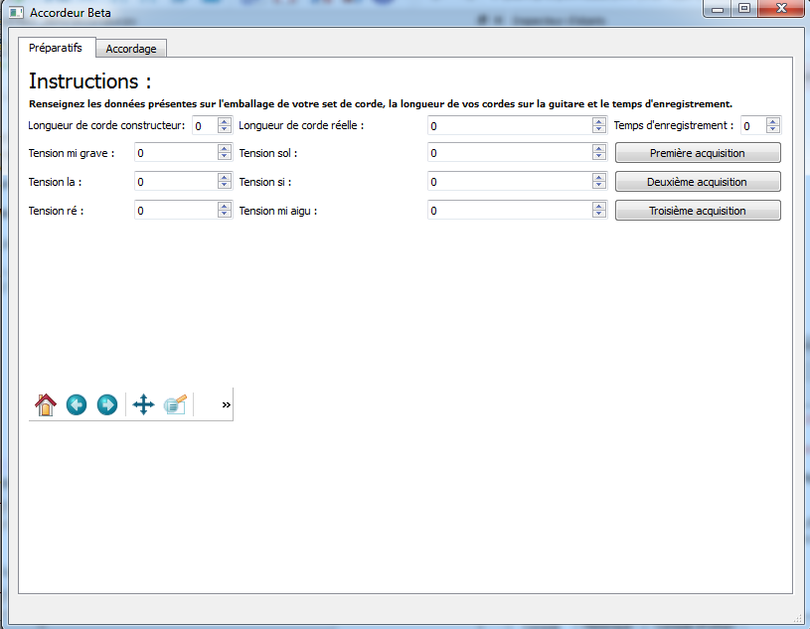
Réalisation de l'accordeur

Slide 2

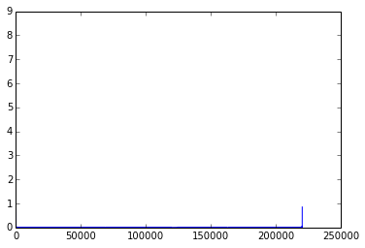
Premiers essais
Construction du cepstre
Cepstre d'un sifflement

Slide 3
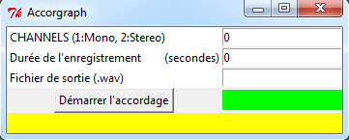
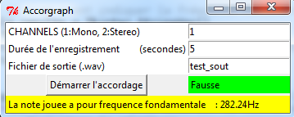
Utilisation du cepstre

Slide 4
Résultats du cepstre

Slide 5
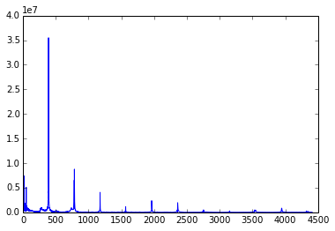
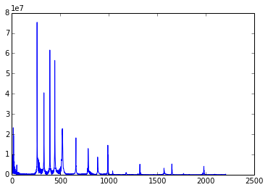
Recherche par le spectre
Spectre de l'enregistrement de la première corde
Spectre de l'enregistrement de toutes les cordes

Slide 6
Fréquences obtenues
Pics observés sur l'ensemble des cordes
Premier pic à 258.94 Hz
Deuxième pic à 329.81 Hz
Troisième pic à 390.66 Hz
Quatrième pic à 519.88 Hz
Cinquième pic à 649.86 Hz
Sixième pic à 659.62 Hz
Septième pic à 785.59 Hz
Huitième pic à 883.50 Hz
Neuvième pic à 988.43 Hz

Slide 7
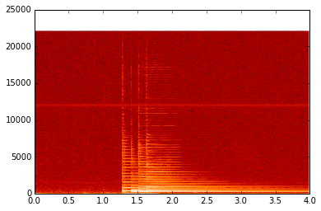
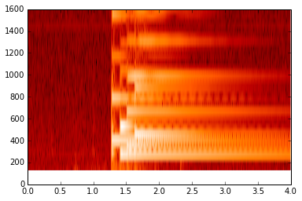
Spectrogramme
Spectrogramme simple
Spectrogramme “zoomé“

Slide 8
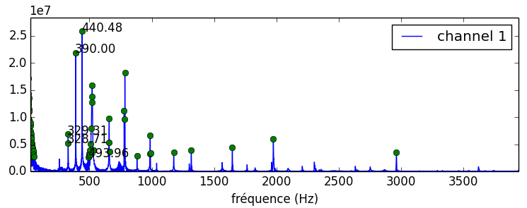
Détection des maxima du spectre

Slide 9
Raffinement
Maxima du spectre de l'ensemble des cordes du ukulele
Fréquences théoriques des cordes du ukulele :
- 261.6Hz
- 329.6Hz
- 392.0Hz
- 440Hz

Slide 10
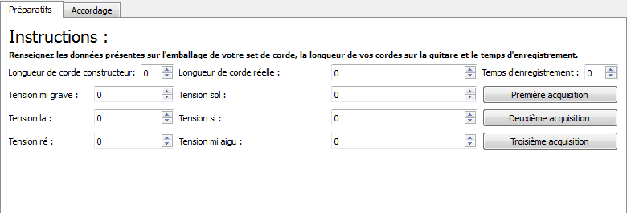
Accordage de la guitare
Interface graphique de l'accordeur – Premier onglet

Slide 11
Calcul des données essentielles
Masses linéiques
Coefficients Ψ

Slide 12
Variations de tension
Variations d'une acquisition à l'autre :
Variation totale entre les première et deuxième acquisition :
Coefficients ρ :
pour i > 1

Slide 13
Préparation de la séquence d'accordage
Ecart de fréquences par rapport à l'accordage :
Matrice M :
Ecart de fréquences à appliquer :

Slide 14
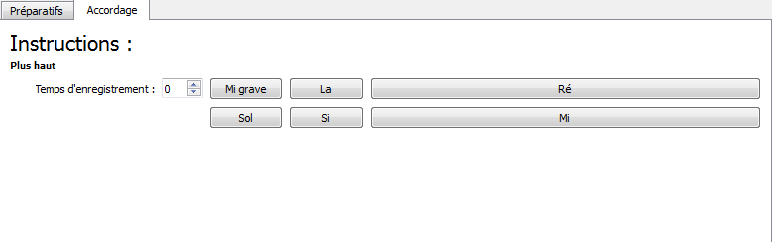
Guidage de l'utilisateur
Interface graphique de l'accordeur – Secon onglet

